Slide 1



创客教育
系列课程
好搭Bit
(基于MakeCode)
好好搭搭在线

Slide 2
超声波传感器读取
好好搭搭在线

Slide 3
01
基础知识
02
指令学习
目 录
硬件接线图
03
04
程序代码

Slide 4
1
基础知识
超声波传感器模块是一种能够把超声波信号转换为电信号的传感器。
超声波传感器是一种专门利用超声波测量距离的传感器。它可以发射和接收超声波，发射的超声波碰到障碍物后会反射，这些反射波被超声波传感器接收到以后，通过计算发射和接受的时间间隔来确定与障碍物之间的距离。
超声波模块有效探测距离范围为1-400cm。

Slide 5

2
指令学习
这个指令在HaodaBit类别指令中，使用这个指令可以读取指定端口的超声波传感器探头到前方物体的直线距离，取值范围是（1，400），单位是“厘米”。
指令默认是“P0”端口；通过单击下拉列表，可以选择多个端口
连接端口选择

Slide 6
3
硬件接线图
将超声波传感器连接在好搭Bit的P2端口

Slide 7
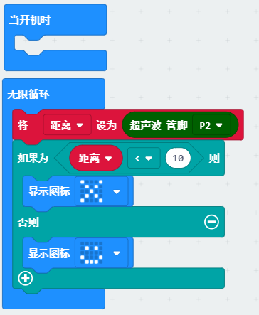
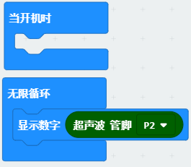
4
程序代码

Slide 8
谢谢观看！
好好搭搭在线

